Slide 1

Υπολειπόμενη εμβρυική ανάπτυξη Fetal growth restriction (FGR) Intrauterine growth restriction (IUGR)
Δρ Νικόλαος Αντωνακόπουλος MD, MSc, PhD, FMC(UK), FISUOG
Επ. Καθηγητής Μαιευτικής, Γυναικολογίας και Προγεννητικού Ελέγχου
Μαιευτική και Γυναικολογική Κλινική
Ιατρικής Σχολής Πανεπιστημίου Πατρών
Διευθυντής: Καθηγητής Γεώργιος Αντωνάκης

Slide 2
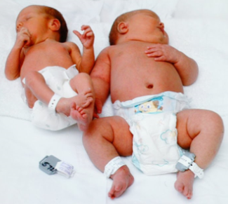
Στόχοι ομιλίας
Να ορίσουμε τι σημαίνει υπολειπόμενη εμβρυική ανάπτυξη
Να εξηγήσουμε γιατί μας ενδιαφέρει η υπολειπόμενη ανάπτυξη
Να αναφέρουμε τις αιτίες της υπολειπόμενης εμβρυικής ανάπτυξης
Να περιγράψουμε πως γίνεται η διάγνωση
Να αναπτύξουμε πως γίνεται η διαχείριση
Να αναφέρουμε πότε και πως γίνεται ο τοκετός
Να αναφέρουμε πως γίνεται η πρόληψη

Slide 3
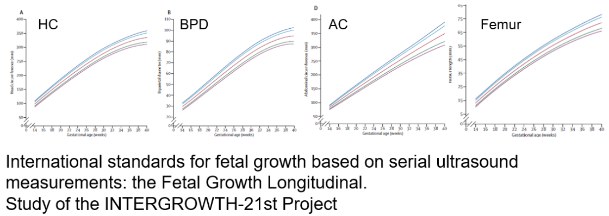
Ορισμός
Υπολειπόμενη ανάπτυξη = αδυναμία να επιτευχθεί το αναπτυξιακό δυναμικό ⇨ συχνότητα 6-8%
Διαφορετικό από το συμβατικά μικρό μωρό
Οι επιπλοκές περιορίζονται στην πρώτη κατηγορία
Μικρό μωρό για την ηλικία κύησης (SGA=Small for Gestational Age)
Ανάπτυξη κάτω από τη 10^{η} ΕΘ
Πολύ μικρό μωρό (κάτω από την 3^{η} ΕΘ)
Ανάπτυξη που υπολείπεται 2 σταθερές αποκλίσεις
Ανάπτυξη που υπολείπεται >2 εβδομάδες
Μωρό επιβραδυνόμενης ανάπτυξης (ΕΘ, καμπύλη ανάπτυξης)
Lancet 2014; 384: 869-879

Slide 4
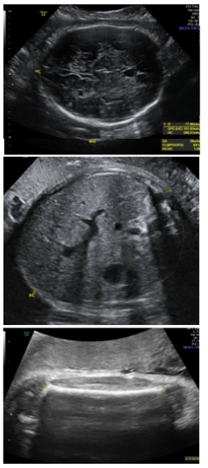
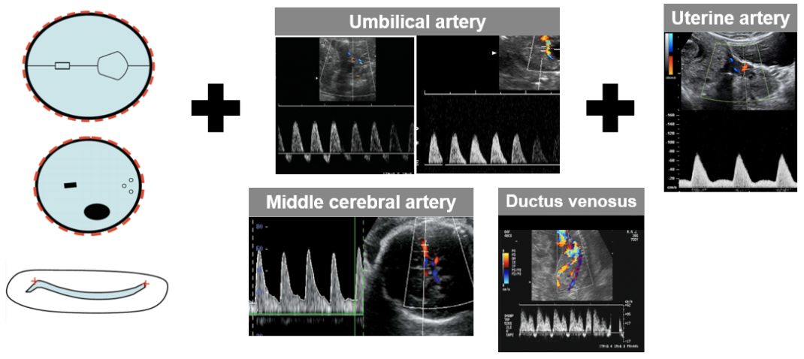
Ορισμός
Πολύ σημαντική η σωστή μέτρηση

Slide 5
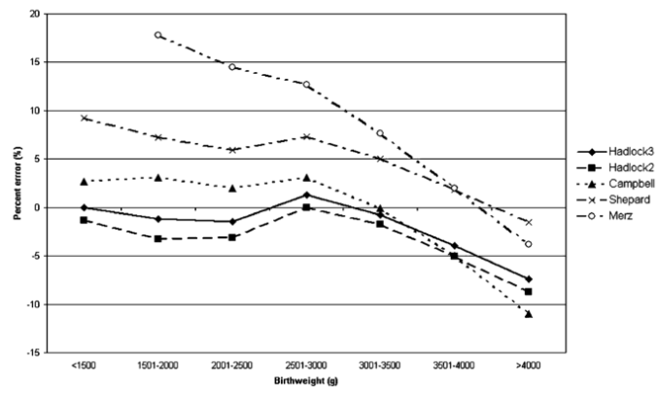
Ορισμός
Πολύ σημαντική η σωστή χρονολόγηση
J Perinat Med 2004; 32: 155-61

Slide 6
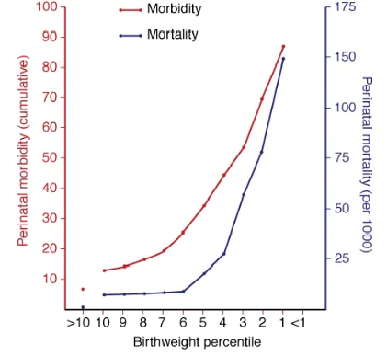

Κλινικές επιπτώσεις
Προ και Περιγεννητική θνησιμότητα
Προ και Περιγεννητική νοσηρότητα
Νευρολογικά ελλείμματα
Εγκεφαλική παράλυση
Θέματα ακοής
Υπερκινητικότητα
Αναπνευστική δυσχέρεια
Υπογλυκαιμία
Ίκτερος
Πολυερυθραιμία
Εισρόφηση μηκωνίου
Υποθερμία
Απώτερες συνέπειες
Μαθησιακές δυσκολίες
ΣΔ τύπου 2, παχυσαρκία, υπέρταση
Και «ιατρογενής» συνιστώσα
Προωρότητα
Καισαρική τομή (+ μητρική νοσηρότητα)
Natl Vital Stat Rep 2012; 61:1-72

Slide 7
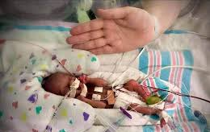
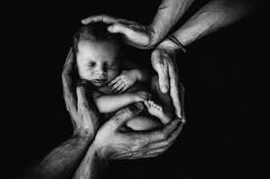
Ταξινόμηση με βάση το χρόνο
ΠΡΩΙΜΗ ΥΠΟΛΕΙΠΟΜΕΝΗ ΑΝΑΠΤΥΞΗ | ΟΨΙΜΗ ΥΠΟΛΕΙΠΟΜΕΝΗ ΑΝΑΠΤΥΞΗ
< 32 ΕΒΔΟΜΑΔΕΣ | > 32 ΕΒΔΟΜΑΔΕΣ
ΕΥΚΟΛΗ ΔΙΑΓΝΩΣΗ | ΔΥΣΚΟΛΗ ΔΙΑΓΝΩΣΗ
ΔΥΣΚΟΛΗ ΔΙΑΧΕΙΡΙΣΗ | ΕΥΚΟΛΗ ΔΙΑΧΕΙΡΙΣΗ
Fetal Diagn Ther 2014; 36: 99-105

Slide 8
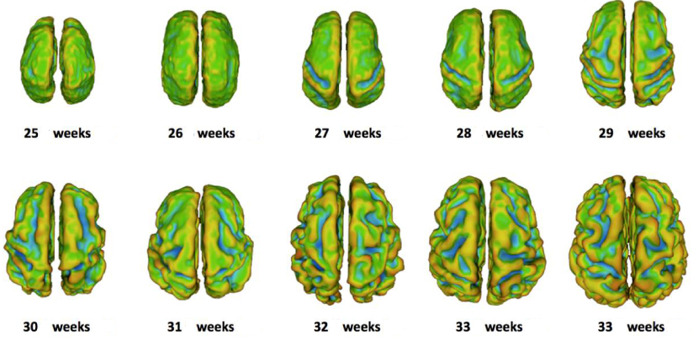
Προγραμματισμός τοκετού
Οριστική θεραπεία είναι ο τοκετός
Ο χρόνος που θα συμβεί είναι δύσκολη επιλογή

Slide 9
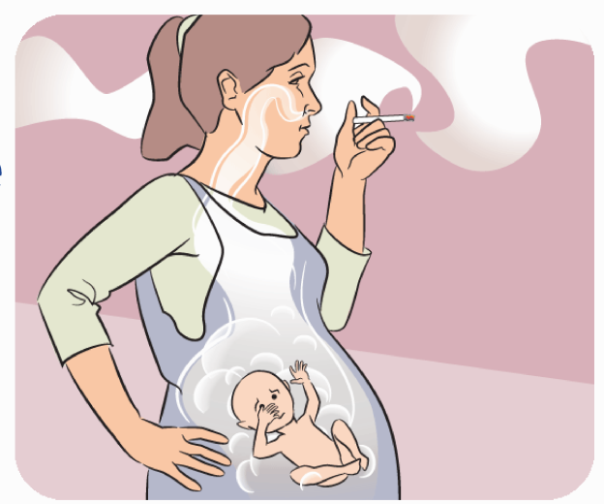
Παράγοντες κινδύνου
FGR
Πλακουντιακοί
- Μωσαϊκισμός
- Ανωμαλία μήτρας
- Υμενώδης έκφυση
- Διαταραχές εμφύτευσης
Εμβρυικοί
- Χρωμ. ανωμαλίες
- Γεν. σύνδρομα
- Συγγ. Ανωμαλίες
- Πολύδυμη κύηση
Μητρικοί
- Χρόνια νόσος
πχ προϋπάρχων διαβήτης
- Ιδιοπαθής
Άλλοι
- Κάπνισμα
- Ουσίες
- Λοίμωξη
- Υποθρεψία
- Ψυχοκοινωνικοί

Slide 10
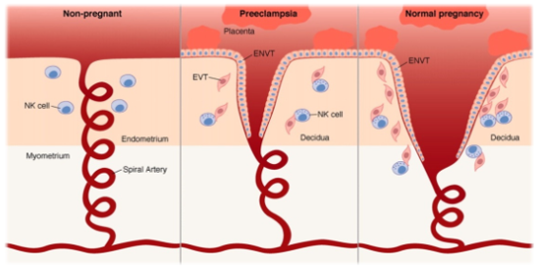
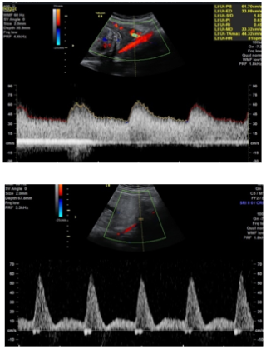
Αιτιολογία – πρώιμη μορφή
Κύρια αιτία = μειωμένη παροχή αίματος (θρεπτικών συστατικών)
Ελαττωματική εγκατάσταση μητροπλακουντιακής κυκλοφορίας
Ομοιότητα με προεκλαμψία
Placenta 2006; 27: 939-958

Slide 11
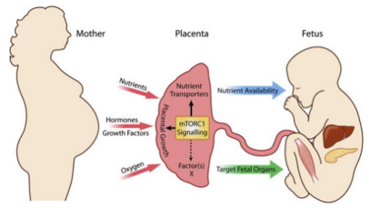
Αιτιολογία – όψιμη μορφή
Κύρια αιτία = μειωμένη παροχή αίματος (θρεπτικών συστατικών)
Ανεπάρκεια πλακούντα

Slide 12
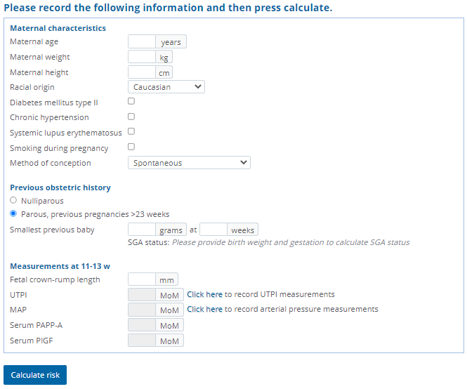
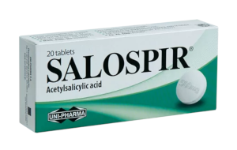
Πρόβλεψη - Πρόληψη
Am J Hypertension 2016

Slide 13
Ταξινόμηση με βάση την αιτία
Συμμετρικό FGR (20%): HC/AC=φυσιολογικός
Χρωμοσωμική ανωμαλία (Tr18,Tr13)
Συγγενής ανωμαλία (καρδιάς, σκελετού)
Λοίμωξη (CMV, Toxo, Rub)
Τοξικές ουσίες (κάπνισμα, αλκοόλ, τερατογόνα)
Μη συμμετρικό FGR (80%): HC/AC=αυξημένος
Πλακουντιακή ανεπάρκεια (ανατομική, λειτουργική)
Μητρική νόσος
Πολύδυμη κύηση
Σε σπάνιες περιπτώσεις πολύ σοβαρής πρώιμης πλακουντιακής ανεπάρκειας μπορεί να έχουμε συμμετρικό FGR έμβρυο

Slide 14
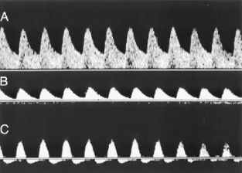
Διάγνωση
Ιστορικό (μητρικοί παράγοντες)
Κλινική εξέταση (>3εκ διαφορά πυθμένα)
Υπερηχογράφημα (χρονολόγηση!)
Βιομετρία
Αμνιακό υγρό ( αιμάτωσης νεφρών)
Doppler

Slide 15
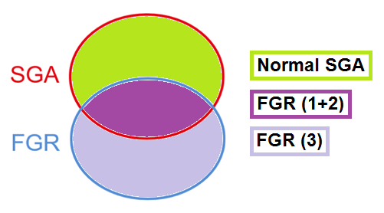
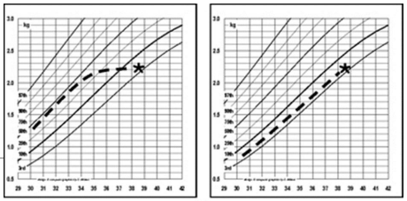
Διαφοροδιάγνωση SGA - FGR
SGA = Εκτιμώμενο βάρος < 10^{η} ΕΘ
FGR (1) = Εκτιμώμενο βάρος < 3^{η} ΕΘ (severe SGA)
FGR (2) = Εκτιμώμενο βάρος < 10^{η} ΕΘ + παθολογικά Doppler
(SGA + abnormal Doppler)
FGR (3) = Πτωτικό εκτιμώμενο βάρος + παθολογικά Doppler
«Φυσιολογικά» SGA = Εκτιμώμενο βάρος μεταξύ 3^{ης} και 10^{ης} ΕΘ με φυσιολογικά Doppler
Fetal Diagn Ther 2014;36(2):86-98

Slide 16
Διαφοροδιάγνωση SGA - FGR
Οι διαδοχικές μετρήσεις έχουν μεγαλύτερη ευαισθησία και ειδικότητα στην ανίχνευση και στην πρόγνωση των εμβρύων υπολειπόμενης ανάπτυξης ⇨ περισσότερες επισκέψεις στον ειδικό ιατρό (μεσοδιάστημα 2-3 εβδομάδες, εκτός εάν πολύ αυξημένος ο κίνδυνος)
Έγκαιρη διάγνωση
Διαχείριση ανάλογα τον αρχικό κίνδυνο
Χαμηλού κινδύνου ⇨ κανένα ή 1 ΥΓ ανάπτυξης
Υψηλού κινδύνου ⇨ τουλάχιστον 2 ΥΓ ανάπτυξης

Slide 17
Διαχείριση - Προγραμματισμός τοκετού
ΠΡΩΙΜΗ ΥΑ | ΟΨΙΜΗ ΥΑ
Doppler ομφαλικής αρτηρίας (UA) | Doppler ομφαλικής αρτηρίας (UA)
Doppler μέσης εγκεφαλικής αρτηρίας (MCA) | Doppler μέσης εγκεφαλικής αρτηρίας (MCA)
Doppler φλεβώδους κόλπου (DV) | Εγκεφαλοπλακουντιακός δείκτης (CPR) (πρέπει >1)
ΚΤΓ | Πρόκληση 37-38 εβδομάδες
Στενή παρακολούθηση
Doppler
ΚΤΓ
Τοκετός με βάση τη στάθμιση των κινδύνων
Περιγεννητικός θάνατος
Νευρολογική αναπηρία
UOG 2015; 46: 398-404
UOG 2015; 46: 385-388
UOG 2015; 46: 82-92
AJOG 2017; 216: 606
Med Ultrason 2016; 18(1): 103-109
Ηλικία κύησης
Notes:
UOG 2014; 44: 330-337
UOG 2014; 43: 303-310
UOG 2015; 46: 398-404
UOG 2015; 46: 385-388
UOG 2008; 32: 160-167
UOG 2015; 46: 82-92
AJOG 2017; 216: 606
Med Ultrason 2016; 18(1): 103-109

Slide 18
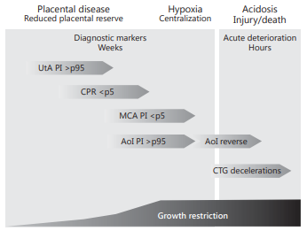
Επεξήγηση της πορείας νόσου
Prenat Diagn. 2014 Jul;34(7):655-9

Slide 19
Διαχείριση σύμφωνα με τη βαρύτητα
Στάδιο | Παθοφυσιολογία | Κριτήρια | Παρακολούθηση | Χρόνος τοκετού | Τρόπος τοκετού
1 | Ήπια ανεπάρκεια πλακούντα | EFW <3^{η} ΕΘ UA PI >95^{η} ΕΘ MCA PI <5^{η} ΕΘ CPR <1 UtA PI >95^{η} ΕΘ | Κάθε 7 μέρες | 37 εβδομάδες | Πρόκληση
2 | Σοβαρή ανεπάρκεια πλακούντα | UA AEDV | Κάθε 3 μέρες | 34 εβδομάδες | ΚΤ Στεροειδή
3 | Χαμηλή υποψία οξέωσης | UA REDV DV PI >95^{η} ΕΘ | Κάθε μέρα | 30 εβδομάδες | ΚΤ Στεροειδή Θειικό μαγνήσιο
4 | Υψηλή υποψία οξέωσης | DV reverse a wave cCTG <3 ms Επιβραδύνσεις | Κάθε 12 ώρες | 26 εβδομάδες | ΚΤ Στεροειδή Θειικό μαγνήσιο
Prenat Diagn. 2014 Jul;34(7):655-9

Slide 20
Υπολειπόμενη ανάπτυξη στα δίδυμα
Διχοριακά ⇨ όπως στις μονήρεις κυήσεις απλά
πιο συχνή
πιο νωρίς
Υπερηχογράφημα κάθε 4 εβδομάδες από την 20^{η} εβδομάδα
Διάγνωση
οποιοδήποτε έμβρυο FGR ή
διαφορά μεγέθους πάνω από 20%
Αφού τεθεί η διάγνωση υπερηχογράφημα κάθε 2 εβδομάδες
Μονοχοριακά
Υπερηχογράφημα κάθε 2 εβδομάδες από την 14^{η} εβδομάδα
Έμφαση στην εκτίμηση του αμνιακού υγρού
Antonakopoulos et al. J Clin Med 2020;9(5):1404

Slide 21
Συμπεράσματα
Ο μαιευτήρας οφείλει να γνωρίζει και να ρωτά για παράγοντες κινδύνου από νωρίς στην κύηση
Σε συνεννόηση με τον εμβρυομητρικό εφόσον υπάρχει αυξημένος κίνδυνος χορηγεί ασπιρίνη και παρακολουθεί στενά στο τρίτο τρίμηνο
Στην εκτίμηση της ανάπτυξης είναι καθοριστική η σωστή χρονολόγηση της κύησης και οι σωστές μετρήσεις
Η απόσταση των επισκέψεων είναι τουλάχιστον 2 εβδομάδες
Εφόσον επιβεβαιωθεί η διάγνωση αξιολογούμε τη βαρύτητα για καθορισμό της πρόγνωσης και την αντίστοιχη διαχείριση
Οι δοκιμασίες Doppler και το ΚΤΓ θα καθορίσουν πότε και πως θα γίνει ο τοκετός

